Slide 1
МАТЕМАТИКА седми разред
наставник: Милош Живковић

Slide 2
Једначине у вези са множењем и дијељењем у скупу цијелих бројева

Slide 3
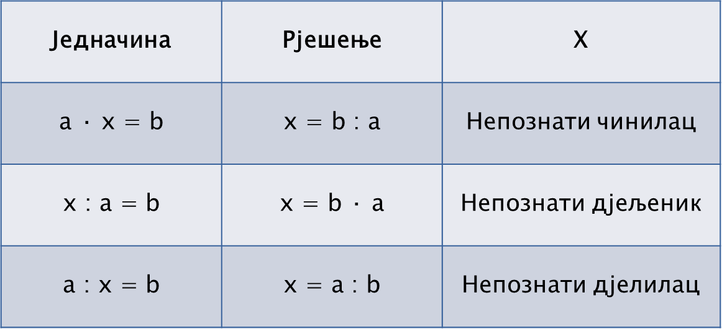

Slide 4
Примјер 1. Ријеши једначину и провјери рјешење
8·x = -32
x = -32 : 8
x = -4
Провјера: 8· x = -32
8 · (-4) = - 32
-32 = -32

Slide 5
Примјер 2. Ријеши једначину и провјери рјешење
x : 5 = -7
x = -7 · 5
x = -35
Провјера: x : 5 = -7
-35 : 5 = -7
-7 = -7

Slide 6
Примјер 3. Ријеши једначину и провјери рјешење
-3 + 40 : x = -11
40 : x = -11 – (-3)
40 : x = -11 + 3
40 : x = -8
x = 40 : (-8)
x = -5

Slide 7
Примјер 4
Када од петоструке вриједности неког броја одузмеш 12, добићеш – 72. Који је то број?
5·х – 12 = -72
5·х = -72 + 12
5·х = -60
х = -60 : 5
х = -12

Slide 8
Домаћа задаћа: збирка задатака, страна 41, задатак 337

